Slide 1

BAB 8

Slide 2
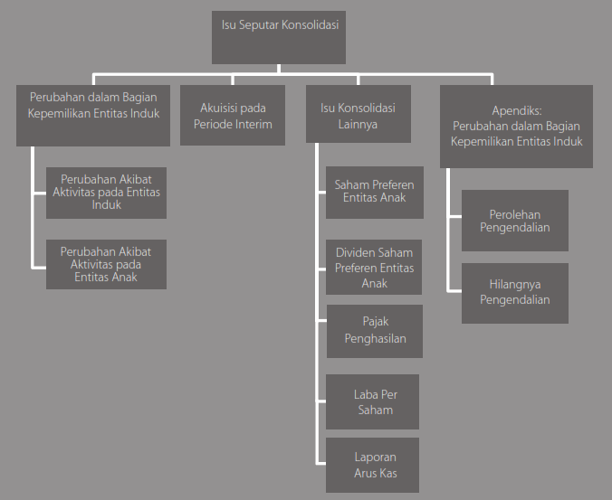

Slide 3
PERUBAHAN DALAM BAGIAN KEPEMILIKAN ENTITAS INDUK
Perubahan dalam bagian kepemilikan entitas induk dapat berdampak terhadap pengendalian yang dimiliki akibat entitas induk membeli atau menjual saham entitas anak secara signifikan, dan mengakibatkan diperolehnya atau hilangnya pengendalian. Dalam PSAK 65 Laporan Keuangan Konsolidasian menyatakan bahwa keuntungan atau kerugian yang dihasilkan dari hilangnya pengendalian diakui sebagai laba rugi.
Perubahan dalam bagian kepemilikan entitas induk juga dapat tidak berdampak terhadap pengendalian yang dimiliki, sehingga tidak mengakibatkan hilangnya pengendalian entitas induk pada entitas anak dan diperlakukan sebagai transaksi ekuitas. Transaksi ekuitas adalah transaksi dengan pemilik dalam kapasitasnya sebagai pemilik sehingga tidak ada keuntungan atau kerugian yang diakui dalam laporan laba rugi maupun penghasilan komprehensif lain, tetapi langsung diakui sebagai ekuitas.

Slide 4
Perubahan Kepemilikan Akibat Aktivitas pada
Entitas Induk
Entitas Induk Mengakuisisi Saham Tambahan dari Pihak Ketiga
Ketika proporsi ekuitas yang dimiliki oleh kepentingan nonpengendali berubah, entitas induk menyesuaikan jumlah tercatat kepentingan pengendali dan kepentingan nonpengendali untuk mencerminkan perubahan kepemilikan relatifnya dalam entitas anak. Entitas induk mengakui secara langsung dalam ekuitas setiap perbedaan antara jumlah tercatat kepentingan nonpengendali yang disesuaikan dengan nilai wajar imbalan yang dibayar dan mengatribusikannya kepada pemilik entitas induk.
Contoh 8.1
PT Induk membeli kepemilikan atas saham PT Anak sebesar 60% yang diperoleh pada 2 Januari 2020. Pada saat itu, PT Induk membayar Rp420.000.000 yaitu sebesar proporsi nilai aset neto PT Anak. Komposisi ekuitas (aset neto) PT Anak saat itu terdiri dari saham biasa dan saldo laba (retained earnings), masing-masing senilai Rp500.000.000 dan Rp200.000.000. Pada tanggal 31 Desember 2020, PT Induk membeli tambahan saham PT Anak dari pihak ketiga sebesar 30% dengan membayar Rp250.000.000. PT Anak melaporkan laba dan mengumumkan dividen selama tahun 2020 masing-masing, sebesar Rp50.000.000 dan Rp30.000.000.

Slide 5
Dampak dari pembelian oleh PT Induk adalah meningkatnya kepemilikan PT Induk menjadi 90% dan turunnya kepemilikan nonpengendali menjadi 10%. Jika PT Induk menggunakan metode ekuitas atas investasinya pada PT Anak, maka PT Induk harus menyesuaikan nilai tercatat investasinya menjadi 90% dari aset neto PT Anak pada tanggal 31 Desember 2020. Nilai aset neto PT Anak tanggal 31 Desember 2020 adalah nilai awal tahun ditambah laba neto dan dikurangi dividen tahun 2020, yaitu Rp720.000.000 (Rp700.000.000 + Rp50.000.000 – Rp30.000.000). Perhitungannya sebagai berikut.
Nilai aset neto PT Anak 31/12/20 (a) Rp720.000.000
% tambahan kepemilikan (b) 30%
Penambahan nilai tercatat investasi (a × b) 216.000.000
Imbalan dibayarkan atas 30% kepemilikan 250.000.000
Selisih Rp(34.000.000)
Selisih Rp34.000.000 tidak boleh diakui sebagai kerugian pada laba rugi, tetapi pada ekuitas karena merupakan transaksi ekuitas. Jurnal yang dicatat oleh PT Induk saat pembelian adalah:
31 Desember 2020
(1) Investasi Rp216.000.000
Ekuitas (tambahan modal disetor) 34.000.000
Kas Rp250.000.000
(Mencatat investasi tambahan)

Slide 6
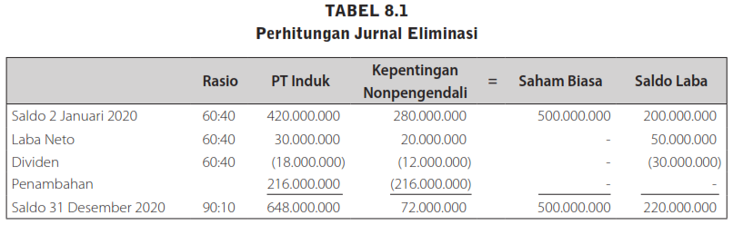
PSAK 65 tidak secara eksplisit menjelaskan akun ekuitas, tetapi prinsip umum dari selisih yang timbul dari transaksi dengan pemilik dalam kapasitasnya sebagai pemilik diakui dalam ekuitas sebagai tambahan modal disetor. Perlu diingat bahwa tambahan modal disetor tersebut dicatat oleh PT Induk, dan bukan milik PT Anak, sehingga tidak dieliminasi dalam penyusunan laporan keuangan konsolidasian. Dalam kasus ini, tambahan modal yang disetor PT Induk akan berkurang (debit). Jika saldo tambahan modal yang disetor PT Induk sebelumnya tidak cukup, maka disesuaikan pada saldo laba. Dalam transaksi ini, tidak ada pengakuan tambahan atas goodwill, aset, dan liabilitas teridentifikasi karena tidak terdapat perubahan pada substansi pengendalian. Dalam penyusunan laporan keuangan konsolidasian, diperlukan perhitungan sebagai berikut.

Slide 7
Tabel 8.1 menunjukkan bahwa pada baris “Penambahan” nilai investasi bertambah Rp 216.000.000, sementara saham biasa dan saldo laba tidak ada perubahan. Hal ini disebabkan karena transaksi penambahan tersebut tidak menyebabkan perubahan atas saldo kedua pos tersebut pada ekuitas entitas anak. Agar jumlah pada baris tersebut seimbang antara sisi kiri dan kanan dari tanda “=”, maka nilai kepentingan nonpengendali dikurangi sebesar Rp216.000.000. Nilai akhir kepentingan nonpengendali disesuaikan untuk mencerminkan perubahan kepemilikan relatifnya pada entitas anak menjadi 10% sehingga nilainya menjadi Rp72.000.000 (10% × Rp720.000.000). Pengakuan laba dan dividen PT Anak tahun 2020 masih sebesar 60% karena penambahan 30% dilakukan di akhir tahun. Berdasarkan Tabel 8,1, jurnal eliminasi yang diperlukan sebagai berikut.
(1e) Saham Biasa Rp500.000.000
Saldo Laba 200.000.000
Laba atas PT Anak 30.000.000
Bagian Laba Nonpengendali 20.000.000
Dividen Diumumkan Rp30.000.000
Investasi pada PT Anak 648.000.000
Kepentingan Nonpengendali 72.000.000
(Mengeliminasi ekuitas dan investasi pada PT Anak)
Jika penambahan kepemilikan dilakukan pada periode interim (misalkan 1 Juli 2020), maka penyesuaian terhadap nilai tercatat investasi dilakukan berdasarkan nilai ekuitas PT Anak pada tanggal 1 Juli 2020. Nilai tercatat investasi pada 31 Desember 2020 akan terdiri dari pengaruh atas proporsi 60% untuk periode sebelum 1 Juli 2020 dan 90% pada periode setelahnya. Sedangkan nilai tercatat investasi dan saldo kepentingan nonpengendali dalam jurnal eliminasi adalah saldo tanggal 31 Desember 2020 setelah perubahan bagian kepemilikan. Jika penambahan kepemilikan PT Induk menyebabkan perolehan pengendalian, misalnya dari 40% menjadi 60%, maka tidak diterapkan sebagai transaksi ekuitas. Situasi ini dikategorikan sebagai kombinasi bisnis yang dilakukan secara bertahap karena pengendalian tidak diperoleh langsung sejak awal.

Slide 8
Entitas Induk Menjual Sebagian Saham kepada Pihak Ketiga
Ketika proporsi ekuitas yang dimiliki oleh kepentingan nonpengendali berubah, entitas induk menyesuaikan jumlah tercatat kepentingan pengendali dan kepentingan nonpengendali untuk mencerminkan perubahan kepemilikan relatifnya dalam entitas anak. Entitas induk secara langsung mengakui dalam ekuitas setiap perbedaan antara jumlah tercatat kepentingan nonpengendali yang disesuaikan dan nilai wajar imbalan yang diterima serta mengatribusikannya kepada pemilik entitas induk.
Contoh 8.2
PT Induk membeli saham PT Anak sebesar 80% pada 2 Januari 2020. Pada saat itu PT Induk membayar Rp560.000.000, yaitu sebesar proporsi nilai aset neto PT Anak. Komposisi ekuitas (aset neto) PT Anak saat itu terdiri dari saham biasa dan saldo laba, masing-masing senilai Rp500.000.000 dan Rp200.000.000. Pada tanggal 31 Desember 2020, PT Induk menjual sebagian kepemilikannya atas saham PT Anak ke pihak ketiga dengan menerima imbalan Rp160.000.000. Akibat penjualan ini, kepemilikan PT Induk menjadi 60%. PT Anak melaporkan laba dan mengumumkan dividen selama tahun 2020 masing-masing sebesar Rp50.000.000 dan Rp30.000.000.

Slide 9
Dampak dari pembelian oleh PT Induk adalah meningkatnya kepemilikan nonpengendali menjadi 40%. Jika PT Induk menggunakan metode ekuitas atas investasinya pada PT Anak, maka PT Induk harus menyesuaikan nilai tercatat investasinya menjadi 60% dari aset neto PT Anak pada tanggal 31 Desember 2020. Nilai aset neto PT Anak tanggal 31 Desember 2020 terdiri dari nilai awal tahun ditambah laba neto dan dikurangi dividen tahun 2020, yaitu Rp720.000.000 (Rp700.000.000 + 50.000.000 – 30.000.000). Perhitungannya sebagai berikut.
Nilai aset neto PT Anak 31/12/20 (a) Rp720.000.000
% penjualan kepemilikan (b) 20%
Penurunan nilai tercatat investasi (a × b) 144.000.000
Imbalan diterima atas 20% kepemilikan 160.000.000
Selisih Rp16.000.000
Selisih Rp16.000.000 tidak boleh diakui sebagai keuntungan di laba rugi, tetapi pada ekuitas karena merupakan transaksi ekuitas. Jurnal yang dicatat oleh PT Induk saat penjualan adalah:
31 Desember 2020
(2) Kas Rp160.000.000
Investasi pada PT Anak Rp144.000.000
Ekuitas (tambahan modal disetor) 16.000.000
(Mencatat pelepasan investasi)

Slide 10
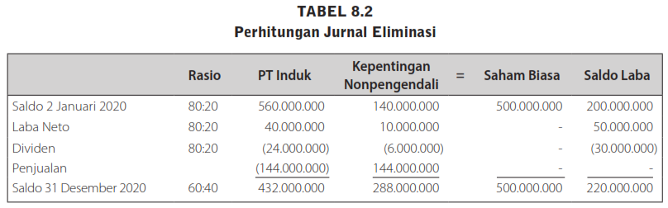
Dalam penyusunan laporan keuangan konsolidasian, diperlukan perhitungan sebagai berikut.
Tabel 8.2 menunjukkan bahwa pada baris “Penjualan” nilai investasi berkurang Rp144.000.000, sementara saham biasa dan saldo laba tidak mengalami perubahan. Agar jumlah pada baris tersebut seimbang antara sisi kiri dan kanan dari tanda “=”, maka nilai kepentingan nonpengendali ditambah sebesar Rp144.000.000. Nilai akhir kepentingan nonpengendali disesuaikan untuk mencerminkan perubahan kepemilikan relatifnya dalam entitas anak menjadi 40% sehingga nilainya menjadi Rp288.000.000 (40% × Rp720.000.000). Pengakuan laba dan dividen PT Anak tahun 2020 masih sebesar 80% karena penjualan 20% dilakukan di akhir tahun.

Slide 11
Berdasarkan Tabel 8.2, berikut ini jurnal eliminasi yang diperlukan.
(2e) Saham Biasa Rp500.000.000
Saldo Laba 200.000.000
Bagian Laba atas PT Anak 40.000.000
Bagian Laba Nonpengendali 10.000.000
Dividen Diumumkan Rp30.000.000
Investasi pada PT Anak 432.000.000
Kepentingan Nonpengendali 288.000.000
(Mengeliminasi ekuitas dan investasi pada PT Anak)
Jika penjualan kepemilikan tersebut dilakukan pada periode interim (misal 1 Juli 2020), maka penyesuaian terhadap nilai tercatat investasi dilakukan berdasarkan nilai ekuitas PT Anak pada tanggal 1 Juli 2020. Nilai tercatat investasi pada 31 Desember 2020 akan terdiri dari pengaruh atas proporsi 80% untuk periode sebelum 1 Juli 2020 dan 60% pada periode setelahnya. Sedangkan nilai tercatat investasi dan saldo kepentingan nonpengendali dalam jurnal eliminasi adalah saldo tanggal 31 Desember 2020 setelah perubahan bagian kepemilikan. Jika penjualan atas kepemilikan PT Induk menyebabkan hilangnya pengendalian, misalnya dari 80% menjadi 40%, maka tidak diterapkan sebagai transaksi ekuitas.

Slide 12
Perubahan Kepemilikan Akibat Aktivitas pada Entitas Anak
Entitas Anak Menerbitkan Tambahan Saham kepada Entitas Induk
Saham tambahan yang diterbitkan dapat dibeli oleh entitas induk atau oleh pihak lain. Jika dibeli seluruhnya oleh entitas induk, maka persentase kepemilikan entitas induk akan meningkat sedangkan persentase kepemilikan nonpengendali akan berkurang. Akibat penerbitan tersebut, substansi pengendalian akan tetap ada karena peningkatan kepemilikan entitas induk. Dalam situasi tidak hilangnya pengendalian, PSAK 65 mensyaratkan perubahan dalam bagian kepemilikan induk pada entitas anak tersebut sebagai transaksi ekuitas. Entitas induk secara langsung mengakui dalam ekuitas setiap perbedaan antara jumlah tercatat kepentingan nonpengendali yang disesuaikan dengan nilai wajar imbalan yang diterima dan mengatribusikannya kepada pemilik entitas induk.
Contoh 8.3
PT Induk membeli 350.000 lembar dari 500.000 lembar saham beredar PT Anak pada 2 Januari 2020. Pada saat itu, PT Induk membayar Rp490.000.000, yaitu sebesar proporsi nilai aset neto PT Anak. Komposisi ekuitas (aset neto) PT Anak saat itu terdiri dari saham biasa dan saldo laba, masing-masing senilai Rp500.000.000 dan Rp200.000.000. Saham PT Anak memiliki nilai nominal (par) Rp1.000. Pada tanggal 31 Desember 2020, PT Anak menerbitkan tambahan 100.000 lembar saham kepada PT Induk seharga Rp1.200 per lembar. PT Anak melaporkan laba dan mengumumkan dividen selama tahun 2020 masing-masing sebesar Rp50.000.000 dan Rp30.000.000.

Slide 13
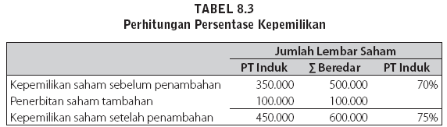
Dampak dari penerbitan tersebut adalah semakin meningkatnya kepemilikan PT Induk menjadi 75% (450.000 lembar/600.000 lembar). Perinciannya ditunjukkan pada Tabel 8.3 sebagai berikut.
Penerbitan tambahan saham tersebut akan meningkatkan ekuitas PT Anak senilai Rp120.000.000 (Rp1.200 × 100.000 lembar). Jurnal yang dibuat PT Anak saat penerbitan adalah sebagai berikut.
31 Desember 2020
Kas Rp120.000.000
Saham Biasa Rp100.000.000
Tambahan modal disetor 20.000.000
(Mencatat penerbitan saham tambahan—right issue)

Slide 14
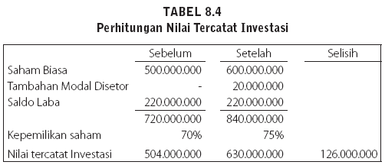
Jika PT Induk mencatat investasinya dengan metode ekuitas, maka persentase kepemilikan PT Induk dan juga bertambahnya ekuitas PT Anak, menyebabkan nilai tercatat investasi harus disesuaikan dengan kondisi terkini. Perhitungan atas penyesuaian tersebut dapat dilihat pada Tabel 8.4.
Selisih Rp126.000.000 disesuaikan dengan menambah nilai tercatat investasi dan selisih antara nilai tersebut dengan jumlah yang dibayarkan (Rp120.000.000) tidak boleh diakui sebagai keuntungan pada laba rugi, tetapi ekuitas karena merupakan transaksi ekuitas. Jurnal yang dicatat oleh PT Induk atas penyesuaian tersebut adalah sebagai berikut.
31 Desember 2020
Investasi pada PT Anak Rp126.000.000
Kas Rp120.000.000
Ekuitas (tambahan modal disetor) 6.000.000
(Mencatat investasi tambahan)

Slide 15
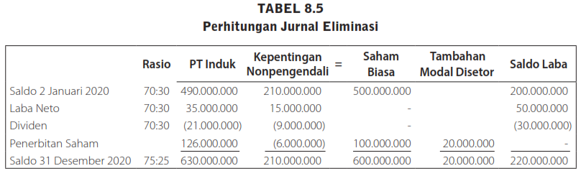
Dalam penyusunan laporan keuangan konsolidasian, diperlukan perhitungan sebagai berikut.
Tabel 8.5 menunjukkan bahwa pada baris “Penerbitan Saham”, nilai investasi bertambah Rp126.000.000, sementara pada sisi kanan setelah tanda “=” bertambah Rp120.000.000 (Rp100.000.000 + 20.000.000). Agar jumlah pada baris tersebut seimbang antara sisi kiri dan kanan dari tanda “=”, maka nilai kepentingan nonpengendali dikurangi sebesar Rp6.000.000. Nilai akhir kepentingan nonpengendali disesuaikan untuk mencerminkan perubahan kepemilikan relatifnya dalam entitas anak menjadi 25% sehingga nilainya menjadi Rp210.000.000 (25% × Rp840.000.000) atau sama dengan penjumlahan kolom Kepentingan Nonpengendali. Pengakuan laba dan dividen PT anak tahun 2020 masih sebesar 70% karena perubahan menjadi 75% terjadi di akhir tahun.

Slide 16
Berdasarkan Tabel 8.5, berikut ini jurnal eliminasi yang diperlukan.
(3e) Saham Biasa Rp600.000.000
Tambahan Modal Disetor 20.000.000
Saldo Laba 200.000.000
Bagian Laba atas PT Anak 35.000.000
Bagian Laba Nonpengendali 15.000.000
Dividen Diumumkan Rp30.000.000
Investasi pada PT Anak 630.000.000
Kepentingan Nonpengendali 210.000.000
(Mengeliminasi ekuitas dan investasi pada PT Anak)
Jika penerbitan tambahan saham tersebut dilakukan pada periode interim (misal 1 Juli 2020), maka penyesuaian terhadap nilai tercatat investasi dilakukan berdasarkan nilai ekuitas PT Anak pada tanggal 1 Juli 2020. Nilai tercatat investasi pada 31 Desember 2020 akan terdiri dari pengaruh atas proporsi 70% untuk periode sebelum 1 Juli 2020 dan 75% pada periode setelahnya. Sedangkan nilai tercatat investasi dan saldo kepentingan nonpengendali dalam jurnal eliminasi adalah saldo tanggal 31 Desember 2020 setelah perubahan bagian kepemilikan.

Slide 17
Entitas Anak Menjual Saham Tambahan kepada Pihak Ketiga
Jika dibeli seluruhnya oleh pihak ketiga, maka persentase kepemilikan entitas induk akan turun sedangkan persentase kepemilikan nonpengendali akan naik. Akibat penerbitan tersebut, substansi pengendalian entitas induk bisa hilang atau tetap ada karena penurunan kepemilikan entitas induk. Dalam situasi tidak hilangnya pengendalian, PSAK 65 mensyaratkan perubahan dalam bagian kepemilikan induk pada entitas anak tersebut sebagai transaksi ekuitas. Entitas induk secara langsung mengakui dalam ekuitas setiap perbedaan antara jumlah tercatat kepentingan nonpengendali yang disesuaikan dengan nilai wajar imbalan yang diterima serta mengatribusikannya kepada pemilik entitas induk.
Contoh 8.4
PT Induk membeli 400.000 lembar dari 500.000 lembar saham beredar PT Anak pada 2 Januari 2020. Pada saat itu PT Induk membayar Rp560.000.000, yaitu sebesar proporsi nilai aset neto PT Anak. Komposisi ekuitas (aset neto) PT Anak saat itu terdiri dari saham biasa dan saldo laba, masing-masing senilai Rp500.000.000 dan Rp200.000.000. Saham PT Anak memiliki nilai nominal (par) Rp1.000. Pada tanggal 31 Desember 2020, PT Anak menerbitkan tambahan 125.000 lembar saham kepada pihak ketiga seharga Rp1.200 per lembar. PT Anak melaporkan laba dan mengumumkan dividen selama tahun 2020 masing-masing sebesar Rp50.000.000 dan Rp30.000.000.

Slide 18
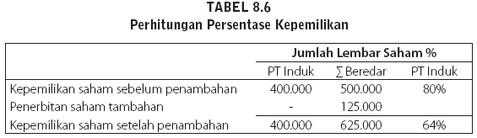
Dampak dari penerbitan tersebut adalah turunnya kepemilikan PT Induk menjadi 64% (400.000 lembar/625.000 lembar), dengan rincian pada Tabel 8.6.
Penerbitan tambahan saham tersebut akan meningkatkan ekuitas PT Anak senilai Rp 150.000.000 (Rp1.200 × 125.000 lembar). Jurnal yang dibuat oleh PT Anak saat penerbitan adalah sebagai berikut.
31 Desember 2020
Kas Rp150.000.000
Saham Biasa Rp125.000.000
Tambahan Modal Disetor 25.000.000
Mencatat penerbitan saham tambahan (right issue)
Jika PT Induk mencatat investasinya dengan metode ekuitas, maka dengan berkurangnya persentase kepemilikan PT Induk dan bertambahnya ekuitas pada PT Anak, menyebabkan nilai tercatat investasi harus disesuaikan dengan kondisi terkini. Perhitungan atas penyesuaian tersebut dapat dilihat pada Tabel 8.7.

Slide 19
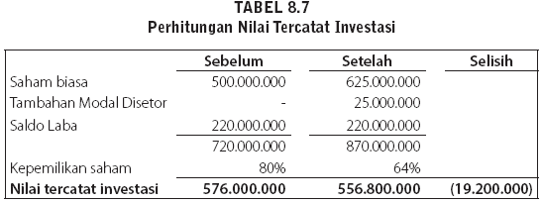
Selisih Rp19.200.000 disesuaikan dengan menurunkan nilai tercatat investasi dan tidak boleh diakui sebagai kerugian pada laba rugi, tetapi ekuitas karena merupakan transaksi ekuitas. Jurnal yang dicatat oleh PT Induk atas penyesuaian tersebut adalah sebagai berikut.
31 Desember 2020
Ekuitas (tambahan modal disetor PT Induk) Rp126.000.000
Investasi pada PT Anak Rp126.000.000
(Mencatat penyesuaian nilai tercatat investasi.)
Perlu diingat bahwa tambahan modal disetor pada jurnal di atas adalah milik PT Induk karena penjurnalan dilakukan oleh PT Induk. Jika saldo tambahan modal disetor PT Induk sebelumnya tidak ada (cukup), maka disesuaikan pada saldo laba. Dalam penyusunan laporan keuangan konsolidasian, diperlukan perhitungan sebagai berikut.

Slide 20
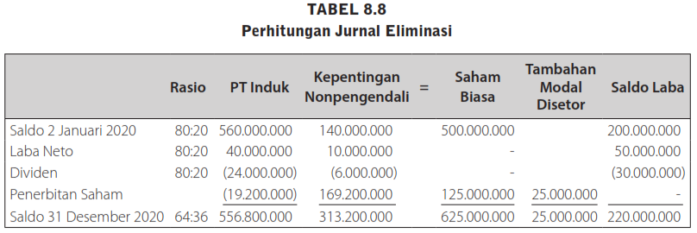
Tabel 8.8 menunjukkan bahwa pada baris “Penerbitan Saham” nilai investasi berkurang Rp19.200.000, sementara pada sisi kanan bertambah Rp150.000.000 (Rp125.000.000 + 25.000.000). Agar jumlah pada baris tersebut seimbang antara sisi kiri dan kanan dari tanda “=”, maka nilai kepentingan nonpengendali ditambah sebesar Rp169.200.000. Nilai akhir kepentingan nonpengendali disesuaikan untuk mencerminkan perubahan kepemilikan relatifnya dalam entitas anak menjadi 36% sehingga nilainya menjadi Rp313.200.000 (36% × Rp870.000.000) atau sama dengan penjumlahan kolom Kepentingan Nonpengendali. Pengakuan laba dan dividen PT anak tahun 2020 masih sebesar 80% karena perubahan menjadi 64% terjadi di akhir tahun.

Slide 21
Berdasarkan Tabel 8.8, berikut jurnal eliminasi yang diperlukan.
(4e) Saham Biasa Rp625.000.000
Tambahan Modal Disetor 25.000.000
Saldo Laba 200.000.000
Bagian Laba atas PT Anak 40.000.000
Bagian Laba Nonpengendali 10.000.000
Dividen Diumumkan Rp30.000.000
Investasi pada PT Anak 556.800.000
Kepentingan Nonpengendali 313.200.000
(Mengeliminasi ekuitas dan investasi pada PT Anak)
Jika penerbitan tambahan saham tersebut dilakukan pada periode interim (misal 1 Juli 2020), maka penyesuaian terhadap nilai tercatat investasi dilakukan berdasarkan nilai ekuitas PT Anak pada tanggal 1 Juli 2020. Nilai tercatat investasi pada 31 Desember 2020 akan terdiri dari proporsi 80% untuk periode sebelum 1 Juli 2020 dan 64% pada periode setelahnya. Sedangkan nilai tercatat investasi dan saldo nonpengendali dalam jurnal eliminasi adalah saldo tanggal 31 Desember 2020 setelah perubahan bagian kepemilikan.

Slide 22
Entitas Anak Membeli Saham Tresuri dari Entitas Induk
Jika dibeli seluruhnya dari entitas induk, maka persentase kepemilikan entitas induk akan turun sedangkan persentase kepemilikan nonpengendali akan naik. Akibat pembelian tersebut, substansi pengendalian dapat tetap ada atau hilang karena turunnya kepemilikan entitas induk. Dalam situasi tidak hilangnya pengendalian, PSAK 65 mensyaratkan perubahan dalam bagian kepemilikan induk pada entitas anak tersebut sebagai transaksi ekuitas. Entitas induk secara langsung mengakui dalam ekuitas setiap perbedaan antara jumlah tercatat kepentingan nonpengendali yang disesuaikan dengan nilai wajar imbalan yang diterima dan mengatribusikannya kepada pemilik entitas induk.
Contoh 8.5
PT Induk membeli 350.000 lembar dari 500.000 lembar saham beredar PT Anak pada 2 Januari 2020. Pada saat itu, PT Induk membayar Rp490.000.000 yaitu sebesar proporsi nilai aset neto PT Anak. Komposisi ekuitas (aset neto) PT Anak saat itu terdiri dari saham biasa dan saldo laba, masing-masing senilai Rp500.000.000 dan Rp200.000.000. Saham PT Anak memiliki nilai nominal (par) Rp1.000. Pada tanggal 31 Desember 2020, PT Anak membeli saham tresuri 100.000 lembar saham dari PT Induk seharga Rp1.200 per lembar. PT Anak melaporkan laba dan mengumumkan dividen selama tahun 2020 masing-masing sebesar Rp50.000.000 dan Rp30.000.000.

Slide 23
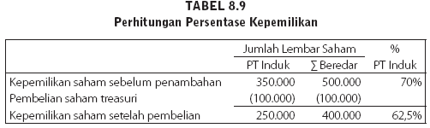
Dampak dari pembelian saham tresuri tersebut adalah menurunnya kepemilikan PT Induk menjadi 62,5% (250.000 lembar/400.000 lembar). Perinciannya ditunjukkan pada Tabel 8.9.
Pembelian saham tresuri tersebut akan menurunkan ekuitas PT Anak senilai Rp120.000.000 (Rp1.200 × 100.000 lembar). Jurnal yang dibuat oleh PT Anak saat penerbitan adalah sebagai berikut.
31 Desember 2020
Saham Tresuri Rp120.000.000
Kas Rp120.000.000
(Mencatat pembelian saham tresuri.)
Jika PT Induk mencatat investasinya dengan metode ekuitas, maka dengan turunnya persentase kepemilikan PT Induk dan berkurangnya ekuitas PT Anak, nilai tercatat investasi harus disesuaikan dengan kondisi terkini. Perhitungan atas penyesuaian tersebut dapat dilihat pada Tabel 8.10.

Slide 24
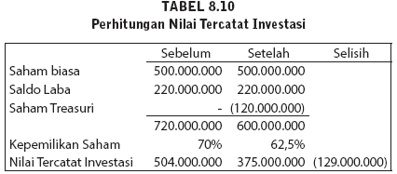
Selisih Rp129.000.000 disesuaikan dengan mengurangi nilai tercatat investasi dan selisih antara nilai tersebut dengan jumlah yang diterima (Rp120.000.000) tidak boleh diakui sebagai keuntungan pada laba rugi, tetapi pada ekuitas karena merupakan transaksi ekuitas. Jurnal yang dicatat oleh PT Induk atas penyesuaian tersebut adalah sebagai berikut.
31 Desember 2020
Kas Rp120.000.000
Ekuitas (tambahan modal disetor) 9.000.000
Investasi pada PT Anak Rp129.000.000
(Mencatat penyesuaian nilai tercatat investasi)

Slide 25
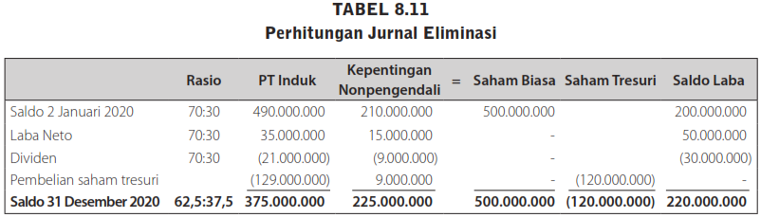
Dalam penyusunan laporan keuangan konsolidasian, diperlukan perhitungan sebagai berikut.
Tabel 8.11 menunjukkan bahwa pada baris “Pembelian Saham Tresuri” nilai investasi berkurang Rp129.000.000, sementara itu pada sisi kanan (saham tresuri) terdapat pengurangan sebesar Rp120.000.000. Agar jumlah pada baris tersebut seimbang antara sisi kiri dan kanan dari tanda “=”, maka nilai kepentingan nonpengendali ditambah sebesar Rp9.000.000. Nilai akhir kepentingan nonpengendali disesuaikan untuk mencerminkan perubahan kepemilikan relatifnya dalam entitas anak menjadi 37,5% sehingga nilainya menjadi Rp225.000.000 (37,5% × Rp600.000.000) atau sama dengan penjumlahan kolom Kepentingan Nonpengendali. Pengakuan laba dan dividen PT Anak tahun 2020 masih sebesar 70% karena perubahan menjadi 62,5% terjadi di akhir tahun.

Slide 26
Berdasarkan Tabel 8.11, berikut ini jurnal eliminasi yang diperlukan.
(5e) Saham Biasa Rp500.000.000
Saldo Laba 200.000.000
Bagian Laba PT Anak 35.000.000
Bagian Laba Nonpengendali 15.000.000
Dividen Diumumkan Rp30.000.000
Saham Tresuri 120.000.000
Investasi pada PT Anak 375.000.000
Kepentingan Nonpengendali 225.000.000
(Mengeliminasi ekuitas dan investasi pada PT Anak)
Jika penerbitan tambahan saham pada Contoh 8.5 dibeli dari PT Induk secara proporsional atas persentase kepemilikan, maka tidak ada perubahan pada komposisi kepemilikan yang ada. Namun, nilai tercatat investasi tetap harus disesuaikan terhadap perubahan nilai ekuitas PT Anak akibat pembelian saham tresuri. Jika penerbitan tambahan saham tersebut dilakukan pada periode interim (misal 1 Juli 2020), maka penyesuaian terhadap nilai tercatat investasi dilakukan berdasarkan nilai ekuitas PT Anak pada tanggal 1 Juli 2020. Nilai tercatat investasi pada 31 Desember 2020 akan terdiri dari pengaruh atas proporsi 70% untuk periode sebelum 1 Juli 2020 dan 62,5% pada periode setelahnya. Sementara nilai tercatat investasi dan saldo kepentingan nonpengendali dalam jurnal eliminasi adalah saldo tanggal 31 Desember 2020 setelah perubahan bagian kepemilikan.

Slide 27
Entitas Anak Membeli Saham Tresuri dari Pihak Ketiga
Jika dibeli seluruhnya dari pihak ketiga, maka persentase kepemilikan entitas induk akan naik sedangkan persentase kepemilikan nonpengendali akan turun. Akibat pembelian tersebut, substansi pengendalian tetap karena meningkatnya kepemilikan entitas induk. Dalam situasi tidak hilangnya pengendalian, PSAK 65 mensyaratkan perubahan dalam bagian kepemilikan induk pada entitas anak tersebut sebagai transaksi ekuitas. Entitas induk secara langsung mengakui dalam ekuitas setiap perbedaan antara jumlah tercatat kepentingan nonpengendali yang disesuaikan dengan nilai wajar imbalan yang diterima dan mengatribusikannya kepada pemilik entitas induk.
Contoh 8.6
PT Induk membeli 350.000 lembar dari 500.000 lembar saham beredar PT Anak pada tanggal 2 Januari 2020. Pada saat itu, PT Induk membayar Rp560.000.000 yaitu sebesar proporsi nilai aset neto PT Anak. Komposisi ekuitas (aset neto) PT Anak saat itu terdiri dari saham biasa dan saldo laba masing-masing senilai Rp500.000.000 dan Rp200.000.000. Saham PT Anak memiliki nilai nominal (par) Rp1.000. Pada tanggal 31 Desember 2020, PT Anak membeli 100.000 lembar saham tresuri dari pihak ketiga seharga Rp1.200 per lembar. PT Anak melaporkan laba dan mengumumkan dividen selama tahun 2020 masing-masing sebesar Rp50.000.000 dan Rp30.000.000.

Slide 28
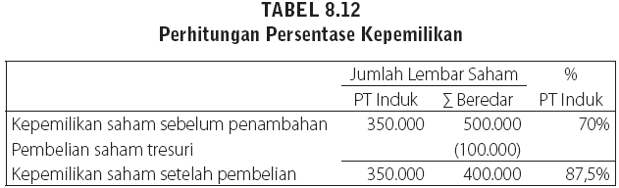
Dampak dari pembelian saham tresuri tersebut adalah meningkatnya kepemilikan PT Induk menjadi 87,5% (350.000 lembar/400.000 lembar). Perinciannya ditunjukkan pada Tabel 8.12.
Pembelian saham tresuri tersebut akan menurunkan ekuitas PT Anak senilai Rp120.000.000 (Rp1.200 × 100.000 lembar). Jurnal yang dibuat oleh PT Anak saat penerbitan adalah sebagai berikut.
31 Desember 2020
Saham Tresuri Rp120.000.000
Kas Rp120.000.000
(Mencatat pembelian saham tresuri )

Slide 29
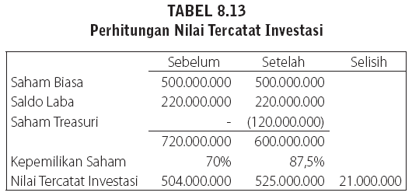
Jika PT Induk mencatat investasinya dengan metode ekuitas, maka dengan naiknya persentase kepemilikan PT Induk dan berkurangnya ekuitas PT Anak, menyebabkan nilai tercatat investasi harus disesuaikan dengan kondisi terkini. Perhitungan atas penyesuaian dapat dilihat pada Tabel 8.13.
Selisih Rp21.000.000 disesuaikan dengan menambah nilai tercatat investasi dan tidak boleh diakui sebagai keuntungan pada laba rugi, tetapi pada ekuitas karena merupakan transaksi ekuitas. Jurnal yang dicatat oleh PT Induk atas penyesuaian tersebut adalah sebagai berikut.
31 Desember 2020
Investasi pada PT Anak Rp21.000.000
Ekuitas (tambahan modal disetor) Rp21.000.000
(Mencatat penyesuaian nilai tercatat investasi)

Slide 30
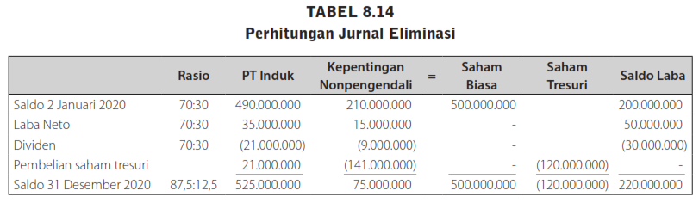
Dalam penyusunan laporan keuangan konsolidasian, diperlukan perhitungan sebagai berikut.
Tabel 8.14 menunjukkan bahwa pada baris “Pembelian Saham Tresuri” nilai investasi bertambah Rp21.000.000, sedangkanpada sisi kanan (saham tresuri) terdapat pengurangan sebesar Rp120.000.000. Agar jumlah pada baris tersebut seimbang antara sisi kiri dan kanan dari tanda “=”, maka nilai kepentingan nonpengendali dikurangi sebesar Rp141.000.000. Nilai akhir kepentingan nonpengendali disesuaikan untuk mencerminkan perubahan kepemilikan relatifnya dalam entitas anak menjadi 12,5% sehingga nilainya menjadi Rp75.000.000 (12,5% × Rp600.000.000) atau sama dengan penjumlahan kolom Kepentingan Nonpengendali. Pengakuan laba dan dividen PT anak tahun 2020 masih sebesar 70% karena perubahan menjadi 87,5% terjadi di akhir tahun.

Slide 31
Berdasarkan Tabel 8.14, berikut ini jurnal eliminasi yang diperlukan.
(6e) Saham Biasa Rp500.000.000
Saldo Laba 200.000.000
Bagian Laba atas PT Anak 35.000.000
Bagian Laba Nonpengendali 15.000.000
Dividen Diumumkan Rp30.000.000
Saham Tresuri 120.000.000
Investasi pada PT Anak 525.000.000
Kepentingan Nonpengendali 75.000.000
(Mengeliminasi ekuitas dan investasi pada PT Anak)
Jika penerbitan tambahan saham tersebut dilakukan pada periode interim (misalkan 1 Juli 2020), maka penyesuaian terhadap nilai tercatat investasi dilakukan berdasarkan nilai ekuitas PT Anak pada tanggal 1 Juli 2020. Nilai tercatat investasi pada 31 Desember 2020 akan terdiri dari pengaruh atas proporsi 70% untuk periode sebelum 1 Juli 2020 dan 87,5% pada periode setelahnya. Sementara nilai tercatat investasi dan saldo kepentingan nonpengendali dalam jurnal eliminasi adalah saldo tanggal 31 Desember 2020 setelah perubahan bagian kepemilikan.

Slide 32
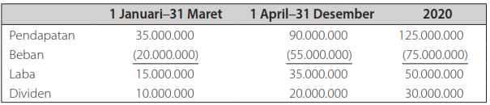
AKUISISI PADA PERIODE INTERIM
Perlakuan Akuntansi
PSAK 65 menyatakan bahwa entitas induk memasukkan penghasilan dan beban entitas anak dalam laporan keuangan konsolidasian mulai dari diperolehnya pengendalian sampai dengan tanggal ketika entitas kehilangan pengendalian atas entitas anak. Nilai ekuitas entitas anak pada tanggal akuisisi diperlukan untuk perhitungan goodwill dan alokasi aset neto teridentifikasi.
Contoh 8.7
PT Induk mengakuisisi 80% kepemilikan atas saham PT Anak pada tanggal 1 April 2020 senilai Rp600.000.000. Berdasarkan Laporan Keuangan PT Anak per 31 Desember 2019, komposisi ekuitas terdiri dari Saham Biasa dan Saldo Laba masing-masing sebesar Rp500.000.000 dan Rp200.000.000. Hasil operasi dan dividen yang dibagikan oleh PT Anak selama tahun 2020 adalah sebagai berikut.

Slide 33
Pada saat akuisisi, seluruh nilai tercatat aset dan liabilitas PT Anak sama dengan nilai wajarnya kecuali Mesin yang nilai wajarnya lebih tinggi sebesar Rp10.000.000. Mesin memiliki sisa umur ekonomis selama 5 tahun. Nilai wajar Kepentingan Nonpengendali saat akuisisi adalah Rp150.000.000. Jika akuisisi dilakukan pada tanggal 1 April 2020 (periode interim), maka perhitungan goodwill juga dilakukan berdasarkan nilai ekuitas tanggal akuisisi yaitu 1 April 2020. Perhitungan nilai ekuitas PT Anak tanggal 1 April 2020 adalah sebagai berikut.
Ekuitas 1 Januari Rp700.000.000
Laba pra akuisisi 15.000.000
Dividen pra akuisisi (10.000.000)
Ekuitas 1 April Rp705.000.000
Berikut perhitungan goodwill saat akuisisi.
Biaya Perolehan + Nilai Wajar Nonpengendali Rp750.000.000
Nilai Tercatat Ekuitas saat Akuisisi 705.000.000
Selisih 45.000.000
Alokasi: Amortisasi/tahun
Mesin 10.000.000 Rp(2.000.000)
Goodwill 35.000.000

Slide 34
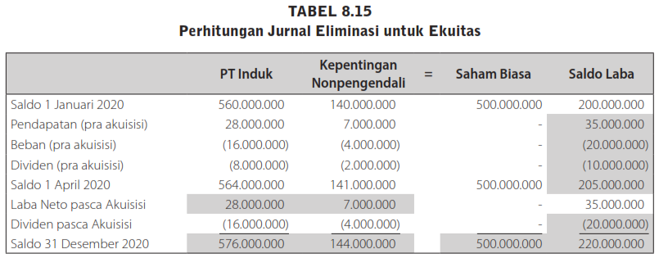
Sesuai PSAK 65 bahwa PT Induk harus mengeliminasi penghasilan dan beban entitas anak dalam laporan keuangan konsolidasian untuk periode sebelum tanggal diperolehnya pengendalian. Oleh karena itu, perlu juga dihitung pendapatan dan beban seperti berikut ini.

Slide 35
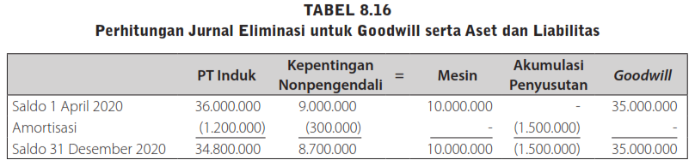
Pada Tabel 8.15, pendapatan, beban, dan dividen PT Anak pra akuisisi dijabarkan dan dihitung pengaruhnya terhadap saldo laba tanggal akuisisi. Penjabaran tersebut disesuaikan dengan seberapa banyak akun-akun pendapatan dan beban yang ada. Pendapatan, beban, dan dividen pra akuisisi juga dialokasikan untuk pihak pengendali (80%) dan nonpengendali (20%). Sementara itu, untuk goodwill serta aset dan liabilitas teridentifikasi diperoleh perhitungan sebagai berikut.
Berdasarkan Tabel 8.16, saldo akhir goodwill serta aset dan liabilitas teridentifikasi dihitung setelah menmpertimbangkan amortisasi (jika ada). Perlu diingat bahwa akuisisi dilakukan tanggal 1 April, sehingga amortisasi juga dilakukan selama 9 bulan saja. Amortisasi atas alokasi terhadap mesin yang seharusnya Rp2.000.000 per tahun, maka pada tahun akuisisi hanya diakui 9/12, yaitu Rp1.500.000. Untuk tahun selanjutnya akan diamortisasi penuh sebesar Rp2.000.000.

Slide 36
Jurnal Eliminasi
Dalam proses konsolidasi laporan keuangan, entitas induk mendapatkan laporan keuangan auditan entitas anak untuk periode satu tahun penuh sejak awal hingga akhir tahun (laporan keuangan tahunan), sehingga penghasilan dan beban sebelum tanggal akuisisi dalam laporan keuangan tersebut harus dieliminasi dalam kertas kerja konsolidasi. Jurnal eliminasi tersebut akan menyesuaikan nilai saldo laba pada tanggal akuisisi. Demikian pula, dividen yang diumumkan entitas anak sebelum tanggal akuisisi juga harus dieliminasi terlepas kapan dibagikan (pra atau pasca akuisisi) dan kepada pihak mana (pengendali atau non pengendali).
Mengacu pada Contoh 8.7, setelah ekuitas tanggal akuisisi diperoleh, lalu laba dan dividen dijabarkan pasca akuisisi dan dialokasikan untuk pihak pengendali (80%) dan nonpengendali (20%). Berdasarkan Tabel 8.15 diperoleh jurnal eliminasi untuk pra akuisisi sebagai berikut.
(7e) Pendapatan (pra akuisisi) Rp35.000.000
Beban (pra akuisisi) Rp20.000.000
Dividen Diumumkan (pra akuisisi) 10.000.000
Saldo Laba 5.000.000
(Mengeliminasi laba dan dividen PT Anak pra akuisisi)

Slide 37
Nilai saldo laba pada jurnal eliminasi tersebut sebagai penyesuaian nilai saldo laba pada tanggal akuisisi. Selanjutnya, dibuat jurnal eliminasi untuk bagian pasca-akuisisi sebagai berikut.
(8e) Saham Biasa Rp500.000.000
Saldo Laba 205.000.000
Bagian Laba atas PT Anak 28.000.000
Bagian Laba Nonpengendali 7.000.000
Dividen Diumumkan (pasca) Rp20.000.000
Investasi pada PT Anak 576.000.000
Kepentingan Nonpengendali 144.000.000
(Mengeliminasi ekuitas dan investasi pada PT Anak)
Berdasarkan Tabel 8.16 diperoleh jurnal eliminasi untuk goodwill serta aset dan liabilitas teridentifikasi sebagai berikut.
(9e) Mesin Rp10.000.000
Goodwill 35.000.000
Akumulasi Penyusutan Rp1.500.000
Investasi pada PT Anak 34.800.000
Kepentingan Nonpengendali 8.700.000
(Mengeliminasi investasi terhadap goodwill serta aset dan liabilitas teridentifikasi)
Sementara jurnal eliminasi untuk amortisasi aset dan liabilitas teridentifikasi adalah sebagai berikut.
(10e) Beban Rp1.500.000
Investasi pada PT Anak Rp1.200.000
Kepentingan Nonpengendali 300.000
(Mengeliminasi investasi terhadap amortisasi aset dan liabilitas teridentifikasi)

Slide 38
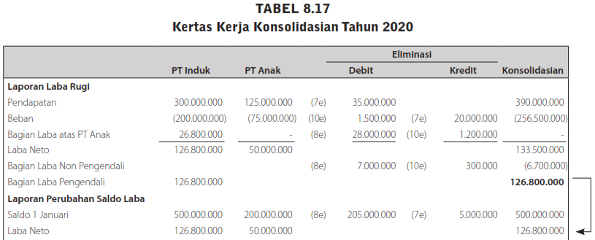
Kertas Kerja Konsolidasian
Informasi keuangan entitas anak yang dimasukkan dalam kertas kerja adalah untuk periode 1 tahun, bukan hanya bagian dari pasca akuisisi. Oleh karena itu, bagian pra akuisisi perlu dilakukan eliminasi sehingga perbedaan kertas kerja konsolidasi antara akuisisi awal tahun dan interim hanya pada jurnal eliminasi. Mengacu pada Contoh 8.7, dengan menerapkan prosedur kertas kerja konsolidasian, maka jurnal eliminasi dimasukkan dalam kertas kerja konsolidasi. Kertas kerja konsolidasi secara lengkap dapat dilihat pada Tabel 8.17 berikut ini.
(bersambung)

Slide 39
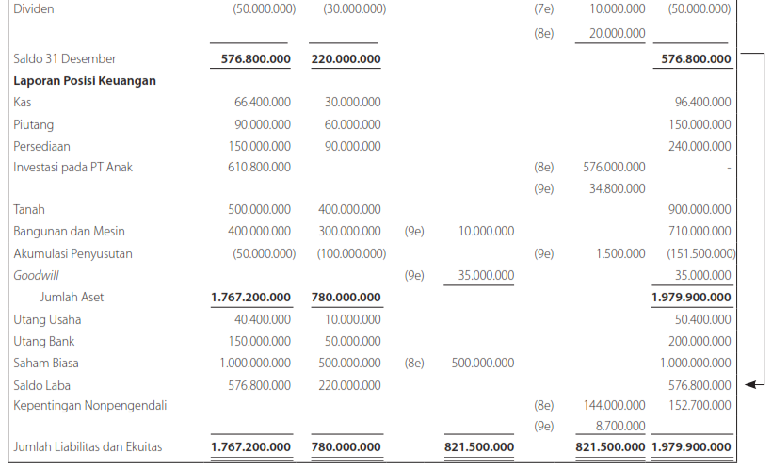
(lanjutan)

Slide 40
ISU KONSOLIDASI LAINNYA
Saham Preferen Entitas Anak
Prosedur konsolidasi mensyaratkan seluruh ekuitas entitas anak dieliminasi sehingga ekuitas konsolidasi adalah sama dengan ekuitas entitas induk. Jika entitas anak memiliki saham preferen yang dimiliki oleh kepentingan nonpengendali dan diklasifikasikan sebagai ekuitas, maka dieliminasi terhadap Kepentingan Nonpengendali. Pemegang saham preferen tidak memiliki hak suara dalam RUPS sehingga diklasifikasikan sebagai kepentingan nonpengendali.
Menurut PSAK 65, jika terdapat saham preferen dalam komponen ekuitas entitas anak, maka entitas induk harus menghitung bagiannya atas laba atau rugi entitas anak setelah penyesuaian untuk dividen atas saham preferen tersebut. Apabila saham preferen tersebut bersifat kumulatif, maka bagian entitas induk atas laba atau rugi entitas anak dihitung setelah penyesuaian untuk dividen atas saham tersebut, apakah ada atau tidak ada dividen yang telah diumumkan.
Jika saham preferen yang diterbitkan entitas anak dimiliki oleh entitas induk, maka saham preferen dieliminasi terhadap investasi entitas induk atas saham preferen tersebut. Entitas induk tetap harus menghitung bagiannya atas laba atau rugi entitas anak setelah penyesuaian untuk dividen atas saham preferen tersebut, di sisi lain mengakui pendapatan dividen atas saham preferen tersebut. Seperti halnya Bagian Laba entitas anak, pendapatan dividen atas saham preferen yang diterbitkan entitas anak dieliminasi dalam kertas kerja konsolidasi.

Slide 41
Dividen Saham Entitas Anak
Perusahaan terkadang mengumumkan dividen dalam bentuk selain kas, yaitu dalam bentuk saham atau yang dikenal dengan dividen saham (saham bonus). Ketika perusahaaan mengumumkan dividen saham, maka setiap pemegang saham akan mendapatkan bagiannya secara proporsional sehingga tidak terjadi perubahan komposisi antara pemegang saham pengendali dan nonpengendali. Jika entitas anak mengumumkan dividen saham, nilai tercatat investasi pada entitas induk tidak berubah karena tidak terdapat perubahan substansi ekonomi atas dividen saham tersebut. Dividen saham merupakan kapitalisasi permanen atas saldo laba karena ketika dividen saham diumumkan oleh entitas anak maka saldo laba berkurang dan saldo saham biasa meningkat, tetapi jumlah ekuitas tidak berubah.
Dampak dividen saham oleh entitas anak terhadap laporan keuangan konsolidasian adalah sebagai berikut.
1. Mengeliminasi seluruh dividen oleh entitas anak, termasuk dividen saham.
2. Mengeliminasi seluruh saham dan tambahan modal disetor pada entitas anak, termasuk bagian yang timbul dari dividen saham.

Slide 42
Pajak Penghasilan pada Laporan Keuangan Konsolidasian
Sesuai dengan ketentuan perpajakan di Indonesia, pajak dikenakan atas perorangan atau badan. Berdasarkan definisi badan, salah satunya adalah berbentuk perseroan terbatas atau badan hukum lain. Oleh karena itu, pajak dihitung dan dilaporkan oleh masing-masing badan (entitas legal) yaitu sesuai dengan Nomor Pokok Wajib Pajak (NPWP) badan. Laporan keuangan konsolidasian adalah entitas pelaporan, bukan entitas legal karena pada dasarnya entitas yang bergabung adalah entitas legal yang terpisah. Laporan keuangan konsolidasian disusun dengan prinsip seakan-akan entitas yang bergabung adalah satu entitas, walaupun sebenarnya tidak.
PSAK 46 Pajak Penghasilan hanya mengatur perlakuan akuntansi atas pajak penghasilan untuk entitas tunggal, yaitu entitas induk mengakui pajak tangguhan untuk semua perbedaan temporer terkait dengan investasi pada entitas anak. Ketentuan lainnya adalah dalam laporan keuangan konsolidasian, perbedaan temporernya mungkin berbeda dengan perbedaan temporer terkait investasi dalam laporan keuangan tersendiri entitas induk jika entitas induk mencatat investasi dalam laporan keuangan tersendiri tersebut pada biaya perolehan atau jumlah revaluasian.
Aset, liabilitas, beban, dan pendapatan terkait pajak dijumlahkan dari laporan keuangan entitas yang bergabung ke dalam laporan keuangan konsolidasian. Menurut PSAK 65, perbedaan temporer sebagai akibat penghapusan laba dan rugi yang timbul dari transaksi intra kelompok usaha mengacu pada PSAK 46.

Slide 43
Laba Per Saham Konsolidasian
Berdasarkan PSAK 56 Laba Per Saham, perhitungan Laba Per Saham (LPS) Konsolidasian masih mengacu pada prinsip-prinsip perhitungan LPS untuk entitas tunggal. Perbedaan utama adalah dalam perhitungan LPS Konsolidasian dilakukan dalam 2 tahap, yaitu pada tingkat entitas anak dan dilanjutkan pada tingkat konsolidasian. Jika terdapat efek berpotensi saham biasa baik pada entitas anak ataupun entitas induk yang memiliki efek dilusi, maka LPS Dilusian dihitung pada tingkat entitas anak ataupun konsolidasian. Nilai LPS dasar dan dilusian pada entitas anak akan digunakan dalam perhitungan LPS dasar dan dilusian pada tingkat konsolidasi.
Sesuai ketentuan PSAK 56, efek berpotensi saham biasa oleh entitas anak yang dapat dikonversikan ke dalam saham biasa entitas anak atau saham biasa entitas induk (entitas pelapor) dimasukkan ke dalam perhitungan laba per saham dilusian, dengan ketentuan sebagai berikut.
1. Instrumen yang diterbitkan oleh entitas anak yang memberikan hak kepada para pemegangnya untuk mendapatkan saham biasa entitas anak dimasukkan dalam perhitungan data laba per saham dilusian entitas anak. Laba per saham tersebut kemudian dimasukkan ke dalam perhitungan laba per saham konsolidasian berdasarkan kepemilikan entitas induk atas instrumen entitas anak.
2. Instrumen entitas anak yang terkonversikan menjadi saham biasa entitas induk dianggap sebagai efek berpotensi saham biasa dari entitas induk untuk tujuan perhitungan laba per saham dilusian. Demikian juga, opsi atau waran yang diterbitkan oleh entitas anak untuk membeli saham biasa entitas induk dianggap sebagai sebagai efek berpotensi saham biasa dari entitas induk dalam penghitungan laba per saham dilusian konsolidasian.

Slide 44
Laporan Arus Kas Konsolidasian
Prinsip penyusunan Laporan Arus Kas Konsolidasian hampir sama dengan penyusunan Laporan Arus Kas pada entitas nonkonsolidasi, yaitu mengacu kepada PSAK 2. Laporan Arus Kas Konsolidasian disusun berdasarkan informasi pada Laporan Keuangan Konsolidasian, yaitu Laporan Posisi Keuangan Konsolidasian, Laporan Laba Rugi Konsolidasian, dan informasi lainnya. Seluruh transaksi terkait arus kas yang terjadi antar-entitas yang dikonsolidasi sudah tidak diperhitungkan dalam Laporan Arus Kas Konsolidasian karena sudah dieliminasi dalam rangka penyusunan Laporan Arus Kas Konsolidasian.

Slide 45
APENDIKS A: PERUBAHAN DALAM BAGIAN KEPEMILIKAN
ENTITAS INDUK YANG MENYEBABKAN PEROLEHAN PENGENDALIAN
Penambahan Kepemilikan dari Tanpa Pengaruh Menjadi Pengendalian
Entitas induk dapat memperoleh pengendalian atas entitas anak melalui beberapa tahap. Pada tahap awal, investor (entitas induk) mengakuisisi saham entitas anak pada jumlah yang tidak signifikan (misalnya 15%) sehingga investor (entitas induk) belum memiliki pengaruh atas investee (entitas anak). Pada tahap berikutnya, investor (entitas induk) mengakuisisi tambahan saham investee (entitas anak) sehingga kepemilikannya menjadi signifikan bahkan mayoritas (misalnya 60%). Penambahan kepemilikan seperti ini disertai dengan perolehan pengendalian.
Perlakuan Akuntansi
Menurut PSAK 22, jika dalam suatu kombinasi bisnis yang dilakukan secara bertahap, pihak pengakuisisi mengukur kembali kepentingan ekuitas yang dimiliki sebelumnya pada pihak yang diakuisisi pada nilai wajar tanggal akuisisi dan mengakui keuntungan atau kerugian yang dihasilkan, jika ada, dalam laporan laba rugi. Jika investasi sebelumnya dicatat pada nilai wajar dan perubahan nilai wajarnya diakui sebagai penghasilan komprehensif lain (klasifikasi Nilai Wajar melalui Penghasilan Komprehensif Lain), maka jumlah yang telah diakui dalam penghasilan komprehensif lain diakui dengan dasar yang sama sebagaimana dipersyaratkan jika pihak pengakuisisi telah melepas secara langsung kepentingan ekuitas yang dimiliki sebelumnya, yang artinya seluruh saldo penghasilan komprehensif lain tersebut diakui di saldo laba. Menurut PSAK 71 Instrumen Keuangan, Penghasilan Komprehensif Lain yang berasal dari investasi pada instrumen ekuitas tidak direklasifikasi ke laba rugi, melainkan ke saldo laba.

Slide 46
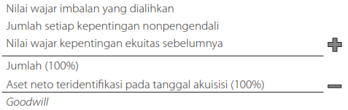
Ketika terjadi akuisisi bertahap dengan perolehan pengendalian, maka goodwil yang timbul dihitung ulang pada tanggal akuisisi terakhir dengan cara:
Contoh 8.8
PT Induk membeli kepemilikan atas saham PT Anak sebesar 20% yang diperoleh pada 2 Januari 2020. Pada saat itu, PT Induk membayar Rp140.000.000, yaitu sebesar proporsi nilai aset neto PT Anak dan PT Induk tidak memiliki pengaruh signifikan atas PT Anak. Komposisi ekuitas (aset neto) PT Anak saat itu terdiri dari saham biasa dan saldo laba (retained earnings) masing-masing senilai Rp500.000.000 dan Rp200.000.000. Pada tanggal 31 Desember 2020, PT Induk membeli tambahan saham PT Anak dari pihak ketiga sebesar 40% dengan membayar Rp300.000.000. Pada tanggal akuisisi ini, nilai wajar atas investasi sebelumnya (20%) adalah Rp150.000.000 dan nilai tercatatnya adalah Rp146.000.000 (termasuk di dalamnya penghasilan komprehensif lain atas keuntungan selisih nilai wajar Rp6.000.000 atas investasi tersebut dengan klasifikasi Nilai Wajar melalui Penghasilan Komprehensif Lain/FVOCI). Sedangkan nilai wajar kepentingan nonpengendali setelah akuisisi tambahan (40%) sama dengan nilai akuisisi tambahan (40%) yaitu Rp300.000.000. PT Anak melaporkan laba dan mengumumkan dividen selama tahun 2020 masing-masing sebesar Rp50.000.000 dan Rp30.000.000.

Slide 47
Dampak dari pembelian oleh PT Induk adalah meningkatnya kepemilikan PT Induk menjadi 60% dan turunnya kepemilikan kepentingan nonpengendali menjadi 40%. Jika PT Induk menggunakan metode nilai wajar atas investasi sebelumnya pada PT Anak dengan klasifikasi Tersedia untuk Dijual, maka PT Induk harus mengukur kembali kepentingan ekuitas yang dimiliki sebelumnya pada nilai wajar tanggal akuisisi terkini dan mengakui keuntungan atau kerugian yang dihasilkan dalam laporan laba rugi. Berikut perhitungannya.
Nilai wajar investasi sebelumnya per 31/12/19 Rp150.000.000
Nilai tercatat investasi sebelumnya per 31/12/19 146.000.000
Selisih nilai wajar Rp4.000.000
Selisih Rp4.000.000 diakui di laporan laba rugi dan saldo penghasilan komprehensif lainnya yang diakui sebelumnya (Rp6.000.000) juga dipindahkan ke saldo laba. Jurnal yang dicatat oleh PT Induk saat pembelian adalah sebagai berikut.
31 Desember 2020
Investasi Rp300.000.000
Kas Rp300.000.000
(Mencatat investasi tambahan.)
Investasi Rp4.000.000
Keuntungan (laba rugi) Rp4.000.000
(Mencatat selisih nilai wajar atas investasi sebelumnya.)
Penghasilan Komprehensif Lain Rp6.000.000
Saldo Laba Rp6.000.000
(Mencatat realisasi penghasilan komprehensif lain ke saldo laba)

Slide 48
Jika investasi sebelumnya (20%) diklasifikasikan sebagai Nilai Wajar Melalui Laba Rugi, maka selisih nilai wajar Rp6.000.000 sudah diakui di laporan laba rugi sehingga pada saat akuisisi tambahan tidak perlu dilakukan reklasifikasi lebih lanjut.
Pada tanggal akuisisi tambahan, memungkinkan timbulnya goodwill sehingga harus dihitung dengan cara sebagai berikut.
Nilai wajar imbalan yang dialihkan (40%) Rp300.000.000
Jumlah setiap kepentingan nonpengendali (40%) 300.000.000
Nilai wajar kepentingan ekuitas sebelumnya (20%) 150.000.000
Jumlah (100%) 750.000.000
Aset neto teridentifikasi pada tanggal akuisisi (100%) 720.000.000
Goodwill Rp30.000.000
Nilai aset neto terindentifikasi pada tanggal akuisisi adalah nilai ekuitas PT Anak tanggal 31 Desember 2020, yaitu ekuitas tanggal akuisisi (Rp700.000.000) ditambah laba (Rp50.000.000) dan dikurangi dividen (Rp30.000.000) tahun 2020. Diasumsikan tidak ada perbedaan antara nilai wajar dan nilai tercatat aset neto teridentifikasi. Jika terdapat selisih nilai wajar, maka yang dipakai adalah nilai wajarnya.

Slide 49
Jurnal Eliminasi
Untuk membuat jurnal eliminasi, sebaiknya terlebih dahulu dihitung saldo investasi pada tanggal laporan keuangan konsolidasian per 31 Desember 2020 sebagai berikut.
Investasi awal (20%) Rp140.000.000
Penyesuaian nilai wajar 6.000.000
Penambahan (40%) 300.000.000
Selisih Pengukuran kembali (20%) 4.000.000
Investasi akhir (60%) Rp450.000.000
Nilai akhir kepentingan nonpengendali adalah nilai pada tanggal laporan keuangan. Oleh karena akuisisi tambahan terjadi pada tanggal 31 Desember 2020, maka nilainya sama dengan nilai wajar pada tanggal akuisisi tambahan, yaitu Rp300.000.000. Sampai dengan perolehan pengendalian tanggal 31 Desember 2020, tidak ada pengakuan Bagian Laba atas PT Anak karena PT Induk masih menggunakan metode nilai wajar. Selain itu, dengan metode nilai wajar penerimaan dividen juga tidak memengaruhi saldo investasi. Oleh karena itu, tidak ada eliminasi atas bagian laba dan dividen, tetapi saldo laba yang dieliminasi adalah saldo akhir yang didalamnya sudah memperhitungkan laba dan dividen PT Anak. Berdasarkan penjelasan di atas, berikut jurnal eliminasi yang diperlukan.
(11e) Saham Biasa Rp500.000.000
Saldo Laba 220.000.000
Goodwill 30.000.000
Investasi pada PT Anak Rp450.000.000
Kepentingan Nonpengendali 300.000.000
(Mengeliminasi ekuitas dan investasi pada PT Anak)
Jika penambahan kepemilikan dilakukan pada periode interim (misal 1 Juli 2020), maka penyesuaian terhadap nilai tercatat investasi dan kepentingan nonpengendali dilakukan berdasarkan nilai wajarnya pada tanggal 1 Juli 2020. Demikian juga dengan perhitungan goodwil dilakukan pada posisi 1 Juli 2020.

Slide 50
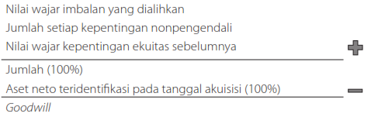
Penambahan Kepemilikan dari Pengaruh Signifikan Menjadi Pengendalian
Sebelum akuisisi tambahan, entitas induk mencatat investasi dengan metode ekuitas, dan ketika pengendalian diperoleh tetap dapat menggunakan metode ekuitas ataupun beralih menggunakan metode biaya.
Perlakuan Akuntansi
Berdasarkan PSAK 22, jika dalam suatu kombinasi bisnis yang dilakukan secara bertahap, pihak pengakuisisi mengukur kembali kepentingan ekuitas yang dimiliki sebelumnya pada pihak yang diakuisisi pada nilai wajar tanggal akuisisi dan mengakui keuntungan atau kerugian yang dihasilkan, jika ada, dalam laporan laba rugi. Keuntungan atau kerugian dihitung dari selisih nilai wajar dengan nilai tercatat sesuai metode ekuitas. Goodwill yang timbul juga dihitung ulang pada tanggal akuisisi terakhir dengan cara:

Slide 51
Contoh 8.9
PT Induk membeli kepemilikan atas saham PT Anak sebesar 20% yang diperoleh pada 2 Januari 2020. Pada saat itu, PT Induk membayar Rp140.000.000 yaitu sebesar proporsi nilai aset neto PT Anak dan PT Induk memiliki pengaruh signifikan atas PT Anak. Komposisi ekuitas (aset neto) PT Anak saat itu terdiri dari saham biasa dan saldo laba (retained earnings) masing-masing senilai Rp500.000.000 dan Rp200.000.000. Pada tanggal 31 Desember 2020, PT Induk membeli tambahan saham PT Anak dari pihak ketiga sebesar 40% dengan membayar Rp300.000.000. Pada tanggal akuisisi ini, nilai wajar atas investasi sebelumnya (20%) adalah Rp150.000.000. Sedangkan nilai wajar kepentingan nonpengendali setelah akuisisi tambahan (40%) sama dengan nilai akuisisi tambahan (40%), yaitu Rp300.000.000. PT Anak melaporkan laba dan mengumumkan dividen selama tahun 2020 masing-masing sebesar Rp50.000.000 dan Rp30.000.000.
Dampak dari pembelian oleh PT Induk adalah meningkatnya kepemilikan PT Induk menjadi 60% dan turunnya kepemilikan kepentingan nonpengendali menjadi 40%. Jika PT Induk menggunakan metode ekuitas atas investasi sebelumnya pada PT Anak, maka PT Induk harus menghitung nilai tercatat investasi tersebut pada tanggal akuisisi tambahan dan mengukur kembali pada nilai wajar tanggal akuisisi terkini dan mengakui keuntungan atau kerugian yang dihasilkan dalam laporan laba rugi. Perhitungannya sebagai berikut.
Nilai wajar investasi sebelumnya per 31/12/19 Rp150.000.000
Nilai investasi awal 2 Januari 2020 Rp140.000.000
Bagian laba PT Anak (20%) 10.000.000
Dividen dari PT Anak (20%) (6.000.000)
Nilai tercatat investasi sebelumnya per 31/12/19 144.000.000
Selisih nilai wajar Rp6.000.000

Slide 52
Selisih Rp6.000.000 diakui di laporan laba rugi. Jurnal yang dicatat oleh PT Induk saat pembelian adalah sebagai berikut.
31 Desember 2020
Investasi Rp300.000.000
Kas Rp300.000.000
(Mencatat investasi tambahan.)
Investasi Rp6.000.000
Keuntungan (laba rugi) Rp6.000.000
(Mencatat selisih nilai wajar atas investasi sebelumnya.)
Pada tanggal akuisisi tambahan, memungkinkan timbulnya goodwill sehingga harus dihitung dengan cara sebagai berikut.
Nilai wajar imbalan yang dialihkan (40%) Rp300.000.000
Jumlah setiap kepentingan nonpengendali (40%) 300.000.000
Nilai wajar kepentingan ekuitas sebelumnya (20%) 150.000.000
Jumlah (100%) 750.000.000
Aset neto teridentifikasi pada tanggal akuisisi (100%) 720.000.000
Goodwill Rp30.000.000
Nilai aset neto terindentifikasi pada tanggal akuisisi adalah nilai ekuitas PT Anak tanggal 31 Desember 2020, yaitu ekuitas tanggal akuisisi (Rp700.000.000) ditambah laba (Rp50.000.000) dan dikurang dividen (Rp30.000.000) tahun 2020. Diasumsikan tidak ada perbedaan antara nilai wajar dan nilai tercatat aset neto teridentifikasi. Jika terdapat selisih nilai wajar, maka yang dipakai adalah nilai wajarnya.

Slide 53
Jurnal Eliminasi
Untuk membuat jurnal eliminasi, sebaiknya terlebih dahulu dihitung saldo investasi pada tanggal laporan keuangan konsolidasian per 31 Desember 2020 sebagai berikut.
Investasi awal (20%) Rp140.000.000
Bagian laba PT Anak (20%) 10.000.000
Dividen dari PT Anak (20%) (6.000.000)
Penambahan (40%) 300.000.000
Selisih pengukuran kembali (20%) 6.000.000
Investasi akhir (60%) Rp450.000.000
Nilai akhir kepentingan nonpengendali adalah nilai pada tanggal laporan keuangan. Oleh karena akuisisi tambahan terjadi pada tanggal 31 Desember 2020, maka nilainya sama dengan nilai wajar pada tanggal akuisisi tambahan yaitu Rp300.000.000. Sampai dengan perolehan pengendalian tanggal 31 Desember 2020, terdapat pengakuan Bagian Laba atas PT Anak (20%) karena sebelumnya PT Induk masih menggunakan metode ekuitas. Berikut perhitungan yang dibutuhkan.

Slide 54
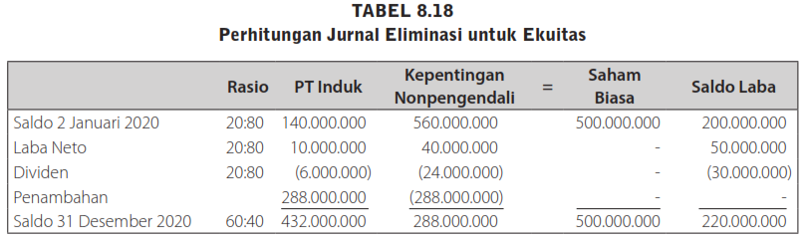
Berdasarkan Tabel 8.18, pada baris “Penambahan” nilai investasi bertambah Rp288.000.000 sebesar nilai tercatat perolehan tambahan (40%) dikali nilai ekuitas PT Anak tanggal akuisisi tambahan (Rp720.000.000). Agar jumlah pada baris tersebut seimbang antara sisi kiri dan kanan dari tanda “=”, sedangkan saham biasa dan saldo laba tidak ada perubahan, maka nilai kepentingan nonpengendali dikurangi sebesar Rp288.000.000. Nilai akhir kepentingan nonpengendali disesuaikan untuk mencerminkan perubahan kepemilikan relatifnya dalam entitas anak menjadi 40% sehingga nilainya menjadi Rp288.000.000 (40% × Rp720.000.000) atau sama dengan penjumlahan kolom Kepentingan Nonpengendali. Pengakuan laba dan dividen PT anak tahun 2020 masih sebesar 20% karena penambahan 40% dilakukan di akhir tahun.

Slide 55
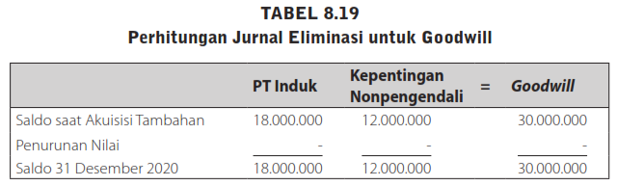
Berdasarkan penjelasan yang telah disampaikan sebelumnya, berikut ini jurnal eliminasi yang diperlukan.
(12e) Saham Biasa Rp500.000.000
Saldo Laba 200.000.000
Bagian Laba atas PT Anak 10.000.000
Bagian Laba Nonpengendali 40.000.000
Dividen Diumumkan Rp30.000.000
Investasi pada PT Anak 432.000.000
Kepentingan Nonpengendali 288.000.000
(Mengeliminasi ekuitas dan investasi pada PT Anak)
Sementara itu, nilai goodwill tidak diamortisasi (kecuali terdapat penurunan nilai). Pada tahun 2020 tidak terdapat penurunan nilai atas goodwill. Berikut perhitungannya.

Slide 56
Berdasarkan Tabel 8.19, berikut ini jurnal eliminasi yang diperlukan.
(13e) Goodwill Rp30.000.000
Investasi pada PT Anak Rp18.000.000
Kepentingan Nonpengendali 12.000.000
(Mengeliminasi investasi terhadap goodwill)
Berdasarkan kedua jurnal eliminasi di atas, dapat dibuktikan bahwa nilai investasi pada PT Anak yang dieliminasi adalah Rp450.000.000 (Rp432.000.000 + Rp18.000.000) sama dengan saldo 31 Desember 2020 pada perhitungan sebelumnya. Demikian juga dengan nilai kepentingan nonpengendali yang dihasilkan adalah Rp300.000.000 (Rp288.000.000 + Rp12.000.000), sama dengan nilai wajarnya.
Jika penambahan kepemilikan dilakukan pada periode interim (misal 1 Juli 2020), maka penyesuaian terhadap nilai tercatat investasi dan kepentingan nonpengendali dilakukan berdasarkan nilai wajarnya pada tanggal 1 Juli 2020. Demikian juga dengan perhitungan goodwil dilakukan pada posisi 1 Juli 2020.

Slide 57
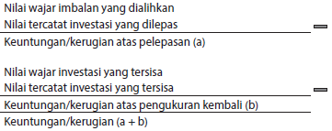
APENDIKS B: PERUBAHAN DALAM BAGIAN KEPEMILIKAN ENTITAS INDUK YANG MENYEBABKAN HILANGNYA PENGENDALIAN
Berkurangnya Kepemilikan dari Pengendalian Menjadi Tanpa Pengaruh
Entitas induk dapat kehilangan pengendalian atas entitas anak melalui beberapa sebab, salah satunya adalah penjualan sebagian kepemilikannya atas entitas anak. Misalnya investor (entitas induk) memiliki mayoritas saham entitas anak (85%) sehingga investor (entitas induk) memiliki pengendalian atas investee (entitas anak). Selanjutnya investor (entitas induk) menjual sebagian sahamnya atas investee (entitas anak) sehingga kehilangan pengendaliannya (menjadi 20%). Pelepasan kepemilikan seperti ini disertai dengan hilangnya pengendalian.
Perlakuan Akuntansi
Jika entitas induk kehilangan pengendalian atas entitas anak, maka entitas induk menghentikan pengakuan aset (termasuk setiap goodwill) dan liabilitas entitas anak pada jumlah tercatatnya ketika pengendalian hilang dan mengakui setiap sisa investasi pada entitas anak terdahulu pada nilai wajarnya pada tanggal hilangnya pengendalian. Entitas induk juga mengakui perbedaan apapun yang dihasilkan sebagai keuntungan atau kerugian dalam laba rugi yang diatribusikan kepada entitas induk.
Keuntungan atau kerugian tersebut terdiri dari 2 bagian yang dihitung dengan cara sebagai berikut.

Slide 58
Contoh 8.10
PT Induk membeli kepemilikan atas saham PT Anak sebesar 60% yang diperoleh pada 2 Januari 2020. Pada saat itu, PT Induk membayar Rp420.000.000 yaitu sebesar proporsi nilai aset neto PT Anak dan PT Induk memiliki pengendalian atas PT Anak. Komposisi ekuitas (aset neto) PT Anak saat itu terdiri dari saham biasa dan saldo laba (retained earnings) masing-masing senilai Rp500.000.000 dan Rp200.000.000. Pada tanggal 31 Desember 2020, PT Induk menjual sebagian saham PT Anak dari pihak ketiga sebesar 40% dengan menerima Rp300.000.000. Atas penjualan itu, kepemilikan PT Induk menjadi 20% dan tidak memiliki pengaruh signifikan atas PT Anak. Pada tanggal akuisisi ini, nilai wajar atas investasi yang tersisa (20%) adalah Rp150.000.000. PT Anak melaporkan laba dan mengumumkan dividen selama tahun 2020 masing-masing sebesar Rp50.000.000 dan Rp30.000.000.
Dampak dari penjualan oleh PT Induk adalah hilangnya pengendalian PT Induk, maka PT Induk harus mengukur kembali kepentingan ekuitas yang tersisa pada nilai wajar tanggal penjualan dan mengakui keuntungan atau kerugian yang dihasilkan dalam laporan laba rugi. Berikut perhitungannya.
Nilai wajar imbalan yang diterima Rp300.000.000
Nilai tercatat investasi yang dilepas 288.000.000
Keuntungan atas pelepasan (a) 12.000.000
Nilai wajar investasi yang tersisa 150.000.000
Nilai tercatat investasi yang tersisa 144.000.000
Keuntungan atas pengukuran kembali (b) 6.000.000
Keuntungan/Kerugian (a + b) Rp18.000.000

Slide 59
Jurnal yang dicatat oleh PT Induk saat penjualan adalah sebagai berikut.
31 Desember 2020
Kas Rp300.000.000
Investasi Rp288.000.000
Keuntungan (laba rugi) 12.000.000
(Mencatat pelepasan investasi)
Investasi Rp6.000.000
Keuntungan (laba rugi) Rp6.000.000
(Mencatat selisih nilai wajar atas investasi sebelumnya)
Perlakuan Akuntansi Selanjutnya
Jika dengan sisa investasi yang ada PT Induk kehilangan pengendalian dan tidak memiliki pengaruh signifikan, maka selanjutnya investasi dicatat dengan metode nilai wajar sesuai PSAK 71 Instrumen Keuangan. Nilai wajar atas sisa investasi (Rp150.000.000) akan menjadi biaya perolehan baru sesuai PSAK 71. Jika penjualan atas sebagian kepemilikan dilakukan pada periode interim (misal 1 Juli 2020), maka keuntungan/kerugian dihitung berdasarkan nilai tercatat dan nilai wajar pada tanggal 1 Juli 2020.

Slide 60
Berkurangnya Kepemilikan dari Pengendalian Menjadi Pengaruh Signifikan
Jika pengendalian entitas induk hilang, tetapi masih memiliki pengaruh signifikan atas entitas anak, maka perlakuan akuntansinya sama dengan pembahasan sebelumnya ketika entitas induk sudah tidak memiliki pengaruh signifikan. Entitas induk mengakui setiap sisa investasi pada entitas anak terdahulu pada nilai wajarnya, pada tanggal hilangnya pengendalian.
Entitas induk juga mengakui perbedaan apapun yang dihasilkan sebagai keuntungan atau kerugian dalam laba rugi yang diatribusikan kepada entitas induk. Bagian ini tidak membahas contoh kasus tersebut karena perlakuan akuntansinya sama dengan pembahasan sebelumnya. Perbedaan hanya terletak pada perlakuan akuntansi setelah hilangnya pengendalian. Setelah hilangnya pengendalian tersebut, selanjutnya entitas induk tetap akan menerapkan metode ekuitas sesuai PSAK 15 Investasi pada Entitas Asosiasi dan Ventura Bersama, karena masih memiliki pengaruh signifikan atas entitas anak (investee).

